Slide 1
Organic Chemistry
Chapter 10 Alcohol and Phenol
侯 虹
hhou@yzu.edu.cn
13665295386, QQ 407853543

Slide 2

10.1 醇（Alcohol）
醇是羟基连接在饱和的sp³杂化的碳原子上的化合物.
醇可以被看作是水分子中的一个羟基氢原子被烃基所取代而形成的有机衍生物.
醇分子的官能团是羟基(hydroxyl group) -OH.

Slide 3

B.根据烃基的结构
C.根据烃基的数目
10.1.1、分类与命名
A. 根据所连烃基的类型

Slide 4
10.1.1.2. Nomenclature
普通命名法
烃基的名称后面加上“醇”字。
英文名：烃基名+ alcohol

Slide 5
Systematic nomenclature （系统命名）
1. 含羟基的最长碳链为主链，若是不饱和醇，主链应包括不饱和键。
2. 距离羟基最近的一端开始编号。不饱和醇还应标出不饱和键的位次。
多元醇要选取带有尽可能多的羟基的碳链为主链,羟基数目写在“醇”字前面，用2，3，4等阿拉伯数字标明位次。

Slide 6
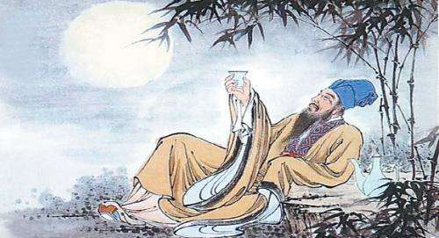
10.1.2. Physical Properties
Smell and Statement：
C₄ 以下的醇为具有酒味的流动液体
C₅～C₁₁ 的醇为具有不愉快气味的油状液体
C₁₂ 以上的醇为无味的蜡状固体
Density
醇的密度小于水。

Slide 7
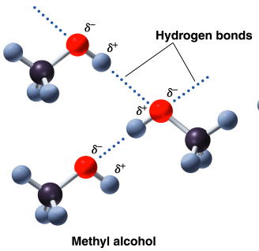
2. Boiling Points
醇分子的羟基有强吸电子的氧原子,可以形成氢键,因此沸点较分子量相近的烷烃、醚、卤代烃等的高.

Slide 8
碳原子相同的醇，支链越多，沸点越低
2. Boiling Points

Slide 9
3. Solubility
氢键也提高了醇类在水中的溶解度
甲醇、乙醇、丙醇在水中无限互溶！
甲醇在水溶液中的氢键

Slide 10
随着烷基的增大，醇在水中的溶解度降低
亲水基团
无限互溶
溶解度 2.2g/100 ml
憎水基

Slide 11
结晶醇
低级醇可以和一些盐类（MgCl₂，CaCl₂，CuSO₄）等形成结晶状的分子化合物，称为结晶醇。
结晶醇不溶于有机溶剂而溶于水——除去有机物中的醇类！

Slide 12
10.1.4、化学性质
反应发生的主要部位:

Slide 13
1. 与活泼金属反应---弱酸性
与活泼金属的反应

Slide 14
2. 亲电取代反应
氢卤酸的活性 次序： HI > HBr > HCl
醇的活性顺序: 苄基型醇/烯丙型醇≈ 叔醇 ＞仲醇＞伯醇
Notes:
、

Slide 15
氯代反应：Lucas试剂
Lucas试剂可鉴别低级的(C₆以下)伯、仲、叔醇

Slide 16
S_{N}2——伯醇
S_{N}1——叔醇
烯丙型的醇、叔醇、仲醇按S_{N}1机理反应
伯醇按S_{N}2机理反应。

Slide 17
Rearrangement of Carbocation（重排）
按S_{N}1机理进行反应，碳正离子会重排

Slide 18
3. 与PCl₃, PCl₅, SOCl₂反应
常用PBr₃,红磷+I₂
苯
89％
避免分子中重键与HX的加成
优
点
81％
按S_{N}2反应——不重排

Slide 19
与亚硫酰氯的反应
苯
89％
81％
19

Slide 20
4. 酯化反应
醇与含氧酸（有机酸、无机酸）反应成酯
Esterification with organic acid

Slide 21
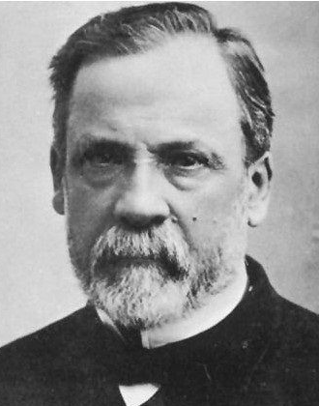
与H₂SO₄发生酯化反应
Esterification with Nitric Acid (HNO₃)
A. B. Nobel
(1833-1896)

Slide 22
5.脱水反应
常用脱水剂: H₂SO₄, H₃PO₄, Al₂O₃
分子内脱水
E1

Slide 23
醇脱水的区域选择性（Regioselectivity ）
遵从Zaitsev rule
醇脱水的活性（Reactivity ）

Slide 24
分子间脱水
主要为伯醇，反应按S_{N}2机理进行。
机理：
工业上甲醚、乙醚的合成方法

Slide 25
仲醇按S_{N}1机理进行
醇与催化剂共热即发生脱水反应，随反应条件而异可发生分子内或分子间的脱水反应。
一般在较高温度下发生分子内脱水（消除反应），产生烯烃；而在较低温度下发生分子间脱水生成醚。

Slide 26
6、氧化和脱氢
伯醇和仲醇分子中由于羟基的影响，α-氢原子比较活泼，容易被氧化得到羰基化合物。
常用氧化剂：K₂Cr₂O₇/H₂SO₄

Slide 27
Examples:
重铬酸钾
高锰酸钾氧化性大于重铬酸钾！！！
Cr6+(橙色)反应得到Cr3+（蓝绿色）鉴别伯仲醇（与叔醇、烯炔烃）

Slide 28
沙瑞特试剂 (Sarret Reagent )-CrO₃ + pyridine，HCl
双键一般不被氧化。
利用沙瑞特试剂，可以控制伯醇氧化为醛！
C=C,C=O, C=N 不被氧化

Slide 29
7. 多元醇的反应
(1) 甘油与氢氧化铜反应
乙二醇、甘油等可以与金属络合，生成有颜色的配合物
本质为：双齿配体与金属形成五元环络合物

Slide 30
10.1.5 醇的制备
1. Hydration of olefines (烯烃的水合)

Slide 31

2. 由羰基化合物制备醇
Grignards Methods
p276

Slide 32
Reduction of Aldehydes and Ketones

Slide 33
3. 卤代烃水解制备醇
只适用于不易发生E2 消除反应的底物

Slide 34
10.6 酚（Phenols）
1. Structure and nomenclature
酚是羟基直接和芳环相连的化合物。
根据羟基的数目，分别称为一元酚、二元酚和多元酚。

Slide 35
酚的命名，是以酚羟基所取代的芳烃名称后加“酚”字。

Slide 36
2. 物理性质
酚的物理性质受到羟基的强烈影响，因为酚可以相互间或与水形成氢键！
P181 分子内氢键
多数酚在室温下是固体，有不好闻的气味。
纯酚是无色的，但由于氧化而带有红色至褐色。
酚类化合物都有杀菌作用，杀菌能力随羟基数目的增多而增大。
苯酚及其低级同系物微溶于水，可溶于热水。

Slide 37
3. 化学性质

Slide 38
A. 酚羟基的酸性
苯酚能溶于NaOH、Na₂CO₃，而醇只能和Na反应。
Acidity: 碳酸 > 苯酚 > 醇
苯酚不溶于碳酸氢钠（可用于酚的分离和鉴别）。

Slide 39
苯酚具有较高酸性的原因：
※吸电子基团有利于增强苯酚酸性，供电子基团减弱酸性。
p183

Slide 40
B. 与 FeCl₃反应
紫色
※不同的酚所产生的颜色不相同，常用于酚的定性检验。
※具有烯醇式结构的化合物都可发生这样的显色反应。

Slide 41
C. 芳醚的制备

Slide 42
D. 苯酚的酯化反应
酸酐或酰氯
阿司匹林是一种历史悠久的解热镇痛药，诞生于1899年3月6日。用于治感冒、发热、头痛、牙痛、关节痛、风湿病，还能抑制血小板聚集，用于预防和治疗缺血性心脏病、心绞痛、心肺梗塞、脑血栓形成。

Slide 43
E. 苯酚的亲电取代反应
羟基是强的致活邻、邻对位基团，所以酚环上很容易发生各种亲电取代反应。
白色沉淀

Slide 44
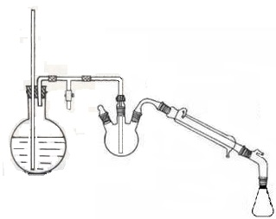
Nitration（硝化）
40%
13%
▲产物可用水蒸气蒸馏法（steam distillation）分离。
水汽蒸馏装置图

Slide 45
Sulfonation 磺化：

Slide 46
Acylation（酰基化）
苯酚与酰氯的反应，在Friedel–Crafts 反应条件下，主要得到苯环上C-酰基化产物。
不加入Lewis酸通常得到O-酰基化产物（羧酸苯酯）。
P.185

Slide 47
F. Oxidation（氧化反应 ）
※酚类很容易氧化，与空气长期接触颜色会逐渐变深；
※用重铬酸钾氧化苯酚，可得黄色的对苯醌。

Slide 48
11.1 醚
1. Structure, classification and nomenclature

Slide 49
Nomenclature of Ethers
▲一般的醚的名称以与氧相连的烃基名称加上“醚”字,英文名是在ether前面加上烃基的名称
1、 简单醚在“醚”字前面写出两个烃基的名称。
2、混醚: 是将小基排前大基排后；芳基在前烃基在后，称为某基某基醚。。

Slide 50
3、烃基结构复杂的醚使用系统名称，将烷氧基作为取代基命名。
4、环醚是以烃的环氧衍生物命名的。

Slide 51
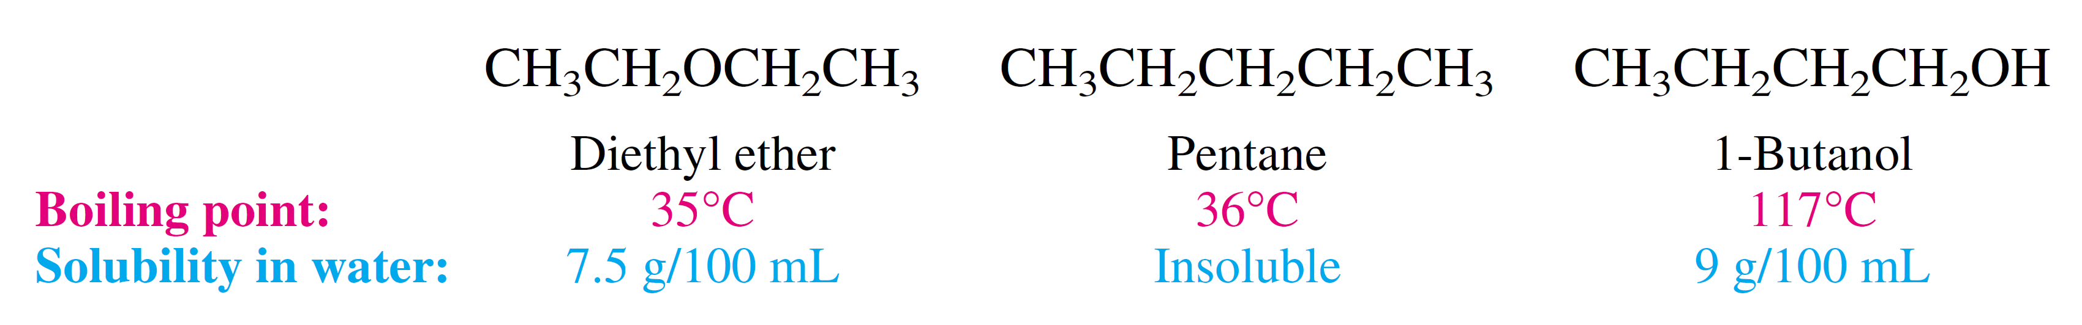
2. Structure and Physical Properties
Physical state：甲醚、甲乙醚为气体，大多数醚在室温
下为液体，有香味，易燃。
Boling Point: 与分子量相当的烷烃很接近。
Density: 相对密度比醇小。
Solubility: 在水里的溶解度和同碳原子数的醇相近。

Slide 52
3. Chemical Properties

Slide 53
1. Basicity （碱性）

Slide 54
2. Acid-catalyzed Cleavage of Ethers
※通常只有HI、HBr才能使醚键发生断裂；过量氢卤酸得到卤代烃。

Slide 55
S_{N}2 vs S_{N}1

Slide 56
3. Auto-Oxidation（自氧化）
提示：醚类试剂（乙醚、THF等）久置使用时要当心
先用淀粉－KI（2％的醋酸溶液）试验
蒸馏时勿蒸干
可用还原剂处理除去过氧化物（如FeSO₄，LiAlH₄，Na等）

Slide 57
4. Preparation of Ethers （醚的制法）

Slide 58

Williamson Synthesis（基本制法）

Slide 59
11.2 Epoxides（环氧化合物）

Slide 61
▲Preparation of Epoxides

Slide 62
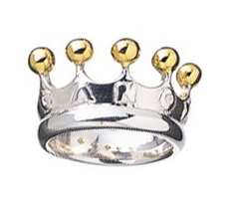
※Crown Ether 冠醚
Crown
18-Crown-6
合成冠醚，可用Williamson合成法。

Slide 63
冠醚对金属离子的络合
合成上的应用举例
冠醚的作用
络合正离子，使负离子“裸露”
相转移催化剂

Slide 64

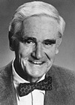
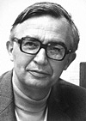
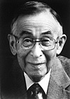
The Nobel Prize in Chemistry 1987
"for their development and use of molecules
with structure-specific interactions of high selectivity"
Donald J. Cram
(1919 ~ 2001)
Jean-Marie Lehn
(1939 ~ )
Charles J. Pedersen
(1904 ~ 1989)
提出 “主客体化学” 概念
“host-guest chemistry ”
提出“超 分子化学”概念
“supramolecular”
发现了冠醚

